Slide 1
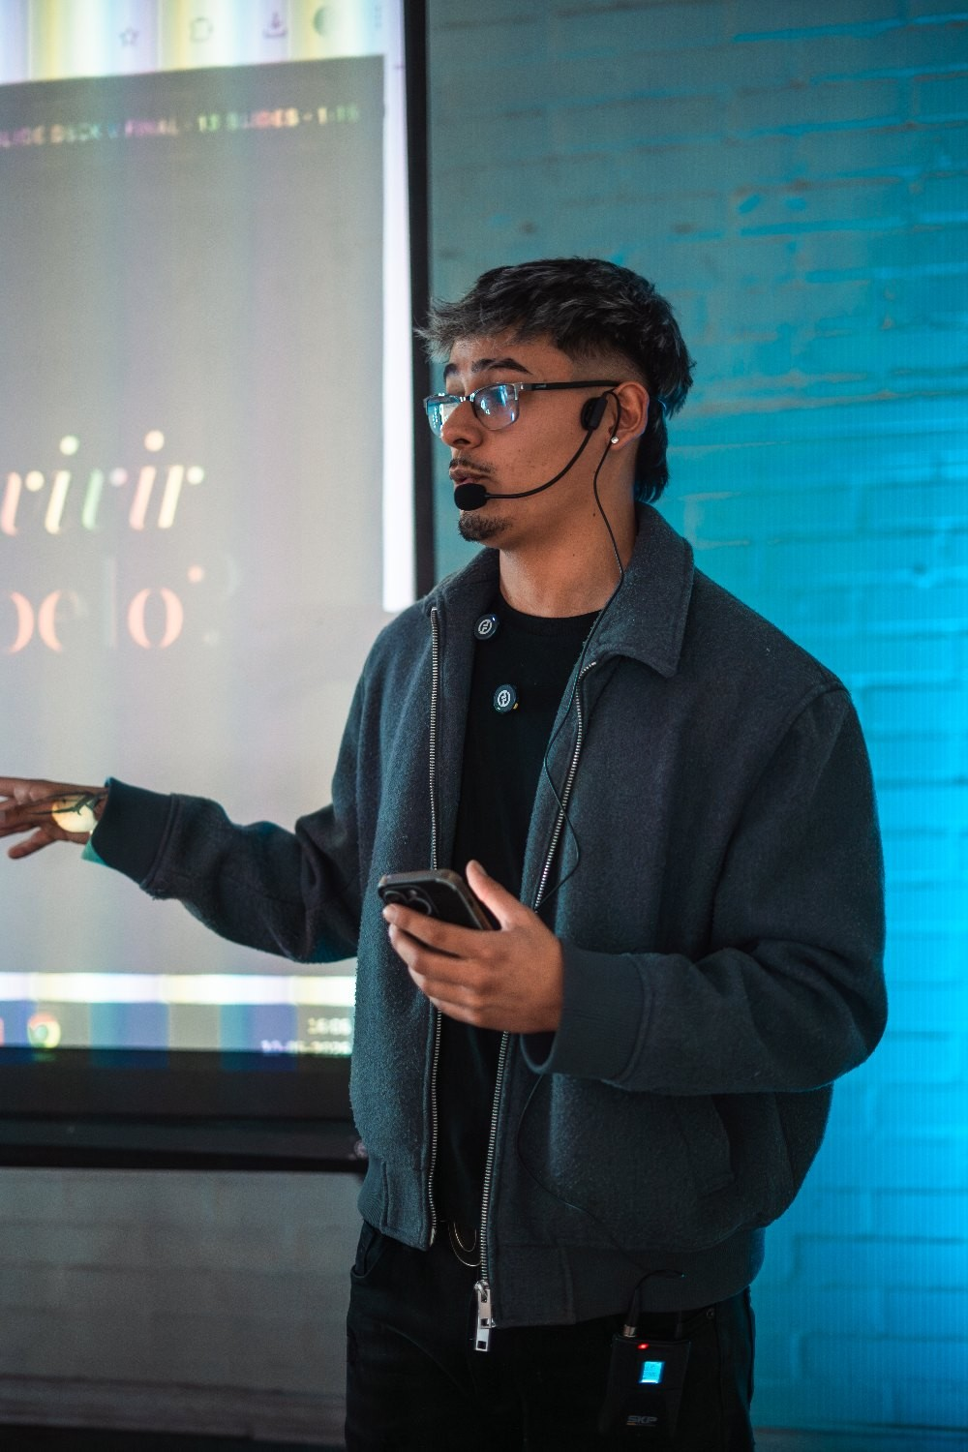
TALLER DE BARBEROS · 6 HORAS
Hoy no te vas
sin publicar.
15 segundos: el taller donde grabas, editas y publicas el mismo día.
Bruno Herrera · Brunetticutz
Idea · Set · Estructura · Edición · Destino
Notes:
La promesa es concreta y verificable: hoy publican. Decila en los primeros 10 segundos.
Es un contrato, no un eslogan: si al final del día alguien no publicó, fallaste tú.

Slide 2
LA REGLA DEL DÍA
Esto no es una charla.
Es un set de grabación.
1 idea
1 rodaje
1 edición
1 publicación
puntuada con la calculadora
en el corte en vivo
de 15 segundos en CapCut
hoy, en las tres plataformas
Kit de batalla: celular cargado, memoria libre, CapCut instalado. Si te falta algo, resuélvelo ahora.
BRUNETTICUTZ
15 SEGUNDOS
Notes:
Cuatro entregables, no cuatro temas. Que quede claro que el día se mide por lo que sale, no por lo que se escuchó.
Chequea el kit ahora: los que no tengan CapCut lo bajan en este minuto.

Slide 3
EL DÍA, HORA POR HORA
6 horas · casi la mitad es práctica
0:00
Café y alianzas
Diagnóstico de la sala
0:30
Bloque 01 · La idea
Hooks + calculadora + 2 ejercicios
1:50
Pausa
2:05
Bloque 02 · El set
Corte en vivo. Y la sala graba
3:05
Almuerzo
3:45
Bloque 03 y 04 · Estructura y edición
Guion + sprint en CapCut
5:15
Bloque 05 · El destino
Bio, WhatsApp y publicación
5:45
Concurso y cierre
El compromiso del lunes
BRUNETTICUTZ
15 SEGUNDOS
Notes:
Marca el bloque 02: es el único donde no hablas tú y es el que hace posible todo lo demás.
Si el día se atrasa, lo que se recorta es teoría — nunca el rodaje ni la publicación.

Slide 4
BLOQUE 01
La
idea.
De dónde sale un video que funciona. Y cómo saber si vale la pena grabarlo antes de gastar media hora.
Notes:
Arranca con la pregunta: '¿cuánto tardas en grabar un video?' Después: '¿y si supieras en dos minutos si vale la pena?'

Slide 5
BLOQUE 01 · EL HOOK
El primer segundo lo es todo
Si no se entiende sin audio,
el video ya murió.
01
02
Dolor
Curiosidad
Un antes / después que se entiende sin palabras.
Una promesa abierta que obliga a seguir mirando.
03
04
Personalidad
Referencia viral
Emoción real: la reacción del cliente en el espejo.
Un sonido o trend que la gente ya reconoce.
El 80% ve el primer segundo en silencio. Ese es todo el examen.
BRUNETTICUTZ
15 SEGUNDOS
Notes:
Antes de la slide: 'saquen el teléfono, abran su último video, pónganlo en silencio'.
Recorre los 4 rápido: el ejercicio viene enseguida y ahí se profundiza.

Slide 6
EJERCICIO 01
7 minutos
Tus 3 hooks
de dolor.
1
2
3
¿Cuál es el problema visual más común que ves en tus clientes? Cada uno dice UNO en voz alta.
Categorizamos la lista en la pizarra: ¿dolor, curiosidad o personalidad?
Cada uno se queda con SUS tres. Ese es tu banco de hooks del mes.
QUEDA
Tres hooks escritos, propios, listos para grabar.
Notes:
Escribe todo en la pizarra y déjalo visible el resto del día. Es el banco de ideas del grupo.
Si la sala está fría, empieza tú con un ejemplo tuyo — pero uno solo, después cállate.

Slide 7
BLOQUE 01 · LA CALCULADORA
Puntúa cada uno 0 – 10
¿Vale la pena grabar este video?
01
02
03
¿Niño de 5 años?
¿50 de 100?
¿Referencia viral?
Se entiende sin audio.
Le interesa a la mitad.
Usa algo que ya funcionó.
04
05
06
¿Mercado viral?
¿Es tendencia?
¿Controversia?
Existe la demanda.
Es del momento.
Genera debate.
El promedio es la nota. El 01 es el más importante y el que más falla: si no se entiende mudo, el resto no importa.
BRUNETTICUTZ
15 SEGUNDOS
Notes:
Lee cada criterio como una pregunta de sí/no que puntúan del 0 al 10.
No expliques demasiado: el ejercicio siguiente lo enseña mejor que tú.

Slide 8
BLOQUE 01 · LA DECISIÓN
Cómo se lee el puntaje
8.0 – 10
Graba ahora.
Probablemente viral
6.0 – 7.9
Buen contenido.
Engagement seguro
4.0 – 5.9
Rediseña la idea.
Necesita mejora
< 4.0
Vuelve a empezar.
No está listo
Una idea de 5.0 llega a 8.0 en dos minutos de conversación. Por eso se puntúa ANTES, no después.
BRUNETTICUTZ
15 SEGUNDOS
Notes:
La regla de decisión. Es la tabla que se van a llevar en la cabeza.

Slide 9
EJERCICIO 02
15 minutos
Puntúa tu idea
en vivo.
1
2
3
Tomamos 3 ideas del grupo. Las evaluamos juntos, criterio por criterio, a mano alzada.
Sacamos el promedio en la pizarra y decidimos: ¿se graba, se rediseña o se descarta?
Cada uno puntúa la suya en silencio. Solo se graba lo que llega a 8.
QUEDA
Una idea propia con nota ≥ 8, lista para el rodaje.
Notes:
Elige una idea mala a propósito para la tercera. Ver una idea subir de 4.5 a 8.0 con dos cambios enseña más que ver tres ideas buenas.
Cierra con la predicción: '¿cuál de las 3 creen que va a funcionar mejor?' Votan. Se revisa en el grupo de WhatsApp.

Slide 10
BLOQUE 02
El
set.
Invitado especial. Corte en vivo. Guarden las libretas: esto no se mira, esto se graba.
Notes:
Presentas al invitado EN VOZ. Dices qué va a mostrar y te corres del medio.
Deja la próxima slide proyectada durante todo su bloque: es el reparto de planos.

Slide 11
BLOQUE 02 · EL REPARTO
Vertical 9:16 · tomas cortas
Cada uno tiene un plano asignado.
1
2
3
4
Cenital
Detalle
General
Punto de vista
Desde arriba · contexto
Close-up · transformación
Plano abierto · profesionalismo
Lo que ve el cliente
5
6
7
SILENCIO DE CÁMARA
Eye level
Contrapicado
Picado
El primer pase de máquina y el reveal en el espejo. Esos dos viralizan.
A los ojos · conexión
Desde abajo · engrandecer
Desde arriba · dramatismo
Tu plano es obligatorio; el resto es libre. Muchas tomas cortas, nunca una sola larga.
BRUNETTICUTZ
15 SEGUNDOS
Notes:
Reparte los planos antes de que empiece. Nombralos uno por uno señalando a quién le toca.
Insiste en vertical 9:16 aunque el plano parezca pedir horizontal: es el error más común.

Slide 12
EJERCICIO 03
60 minutos
Graba el
corte en vivo.
1
2
3
Tu plano asignado, primero. Después grabas libre todo lo que quieras.
Silencio de cámara en el primer pase de máquina y en el reveal del espejo.
Al terminar: 3 minutos de revisión. Marca tus 3 mejores clips antes de que se enfríe.
QUEDA
Material real, tuyo, grabado hoy. Con esto se edita.
Notes:
Tú también grabas: eres el ejemplo. Y circula por la sala para corregir encuadres.
El error que más vas a ver: horizontal, y grabar una sola toma larga en vez de muchas cortas.

Slide 13
BLOQUE 03
La
estructura.
Quince segundos, cuatro partes. Ya tienes el material: ahora hay que darle forma.
Notes:
'Esta es la slide que van a querer fotografiar. Les doy cinco segundos.'

Slide 14
BLOQUE 03 · ANATOMÍA
15 segundos
Cuatro partes, quince segundos
0 – 3 s
3 – 5 s
5 – 12 s
12 – 15 s
Hook
Foreshadow
Valor
CTA
Detiene el scroll. Sin audio.
Genera intriga. FOMO.
Entretienes, educas o inspiras.
Claridad, urgencia, escasez.
Quita una parte y el video se cae. El que más se saltan es el foreshadow.
BRUNETTICUTZ
15 SEGUNDOS
Notes:
Anuncia que es la slide para fotografiar y dales 5 segundos reales.
Después mapea los clips que acaban de grabar contra las 4 partes: ¿cuál es tu hook? ¿tienes reveal para el valor?

Slide 15
BLOQUE 03 · GUIONIZACIÓN
Si saltas una pregunta,
el video muere.
01
PLANTEA
“¿Vale la pena gastar 10x más?”
Crea intriga
Escribe las 5 preguntas que se va a hacer tu audiencia y respondelas EN ORDEN, antes de que las piensen.
02
PRIMICIA
“Sorpresa: no.”
Invierte la expectativa
03
DEMUESTRA
Muestras lado a lado
Prueba visual
04
CIERRA
“Nuestro recomendado: $50k”
Respuesta clara
Invierte la expectativa: la primicia del paso 02 es lo que hace que se queden.
BRUNETTICUTZ
15 SEGUNDOS
Notes:
Cinco preguntas respondidas en orden = un video viral. Es el framework más accionable del día después de la calculadora.
Que escriban las 5 de su idea ahora mismo, en el margen de la hoja.

Slide 16
BLOQUE 04
La
edición.
Basura adentro = basura afuera. La edición no salva un mal video, pero potencia uno bueno al 10x.
Notes:
Antes de abrir CapCut: la regla del paso 1. Solo lo mejor entra al timeline. La mayoría importa todo y después no puede decidir.

Slide 17
BLOQUE 04 · FRAMEWORK DE EDICIÓN
CapCut · 4 pasos
Basura adentro = basura afuera.
1
Importa y selecciona
Solo lo mejor entra al timeline.
2
Estructura y corta silencios
Elimina los muertos. Ritmo constante.
3
Agrega
Subtítulos, efectos, sonido de tendencia.
4
Exporta
MP4 vertical 9:16 — formato nativo.
Con $100 de equipo le ganas a quien gasta $10.000. La herramienta no hace el video: la idea lo hace.
BRUNETTICUTZ
15 SEGUNDOS
Notes:
El paso 1 es el que todos se saltan y el que más importa.
Si alguien pregunta por equipo: teléfono (ya lo tiene), micrófono ~$50 USD, trípode ~$20–50 USD. Nada más.

Slide 18
EJERCICIO 04
45 minutos
Sprint
de edición.
1
2
3
Abre CapCut con el material del corte en vivo. Solo tus 3 mejores clips entran.
Arma los 15 segundos: hook, foreshadow, valor, CTA. Cronometralo de verdad.
Subtítulos, sonido de tendencia, y exportas en MP4 vertical 9:16.
QUEDA
Un video de 15 segundos exportado y listo para publicar.
Notes:
Circula por la sala. La corrección más frecuente: el hook es demasiado largo. Si a los 3 segundos no pasó nada, se corta.
Los que terminan antes ayudan a los que van atrasados: eso arma la comunidad.

Slide 19
BLOQUE 05 · EL DESTINO
Donde el video se convierte en cliente
Video viral sin sistema
= nada.
El paso donde falla todo el mundo es el link de la bio. Va DIRECTO a WhatsApp: no a una web, no al direct.
✗ TU BIO AHORA
“Barbero profesional | Diseños custom | Sígueme”
✓ TU BIO EN DOS MINUTOS
“Cortes desde $21k | Disponibilidad: WhatsApp 👇”
Y el mensaje que cierra: “¡Hola! Qué bueno que viste el video. ¿Te gustaría una cita? Tengo hoy 5pm o mañana 3pm.”
Dos horarios cerrados, nunca una pregunta abierta. “¿Cuándo te queda bien?” termina en nada.
BRUNETTICUTZ
15 SEGUNDOS
Notes:
Acá se para el taller 2 minutos y TODOS arreglan la bio, con el teléfono en la mano.
Es la acción de mayor impacto por minuto de todo el día. No la dejes como tarea.

Slide 20
EJERCICIO 05 · EL ÚLTIMO
Ahora
Publica.
Y entras al concurso.
TikTok
Instagram Reels
YouTube Shorts
El mismo video, sin marca de agua
Etiqueta a @brunetticutz
El mismo archivo, sin editar de nuevo
EL CONCURSO DEL WORKSHOP
El mejor reel se lleva el Kit Tadeus.
Kit completo + capa Tadeus bordada con tu nombre + gorro Brunetti. Un kit, un ganador.
Se revisan en Instagram. La fecha de cierre se avisa por el grupo.
Notes:
Que publiquen EN LA SALA, no después. El que sale por la puerta sin publicar, no publica.
Mientras suben, anda anotando quién publicó — sirve para el seguimiento en el grupo.

Slide 21
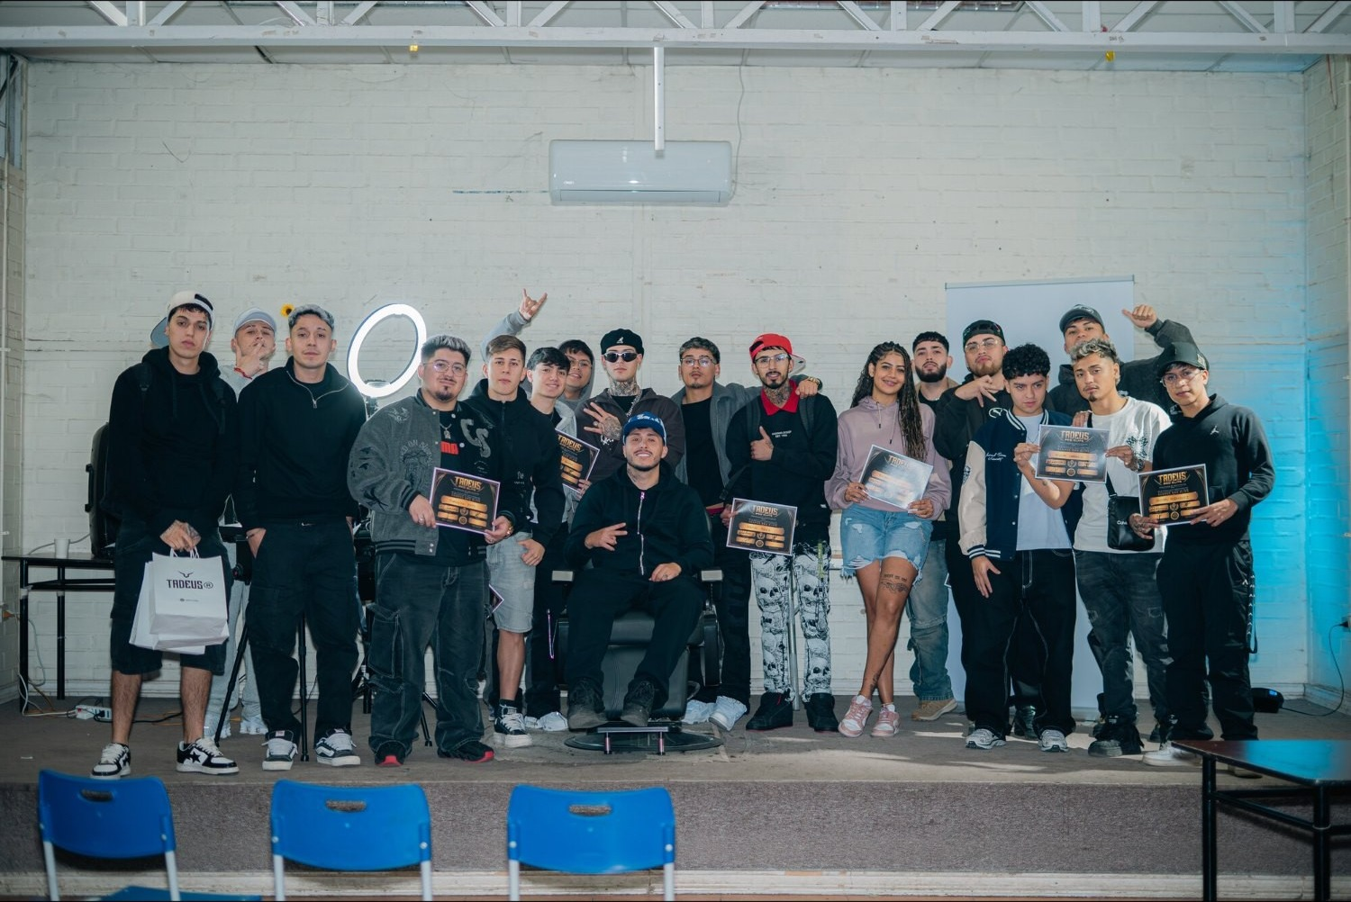
El lunes publico un video de ___
con hook de ___.
@brunetticutz
brunetticutz.cl
Lo dices en voz alta. Eso es lo que hace que se publique.
Notes:
Cada uno completa la frase en voz alta. Uno por uno, rápido, sin comentarios.
Después la foto grupal — que la saquen ellos también.

